Slide 1
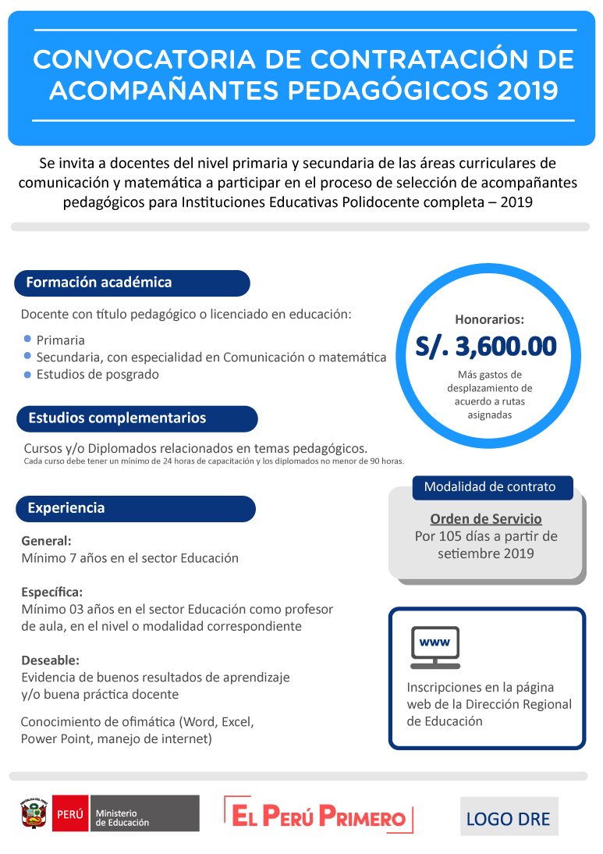

Se invita a docentes del nivel primaria y secundaria de las áreas curriculares de comunicación o matemática a participar en el proceso de selección de acompañantes pedagógicos para Instituciones Educativas Polidocentes completas – Año 2019
Formación académica
Docente con titulo pedagógico o licenciado en educación
Primaria
Secundaria, con especialidad en las áreas curriculares de comunicación o matemática
Honorarios
S/. 3,600.00
Por 30 días calendarios
Más gastos de desplazamiento de acuerdo a rutas asignadas
Estudios complementarios
Cursos y/o Diplomados relacionados en temas pedagógicos.
Cada curso debe tener un mínimo de 24 horas de capacitación y los diplomados no menor de 90 horas.
Experiencia
General:
Mínimo 7 años en el sector Educación
Específica:
Mínimo 05 años en el sector Educación como profesor de aula, en el nivel correspondiente
Deseable:
Estudios de postgrado
Evidencia de buenos resultados de aprendizaje
y/o práctica docente
Conocimiento de ofimática (Word, Excel,
Power Point, manejo de internet)
Modalidad de contrato
Orden de Servicio
Por 105 días calendarios a partir de setiembre 2019
http://formacionenservicio.minedu.gob.pe/aulavirtual/

